Slide 1

1
0715 人人都是产品经理
2
0722 NB-IOT
3
0729 半导体
4
0805 企业微信
5
0812 HTML
6
0819 汽车UX
前情提要
7
0826 团队方向
8
0902 思维模型
9
0923 Mustache模板

Slide 2
Mustache 模板引擎介绍

Slide 3
Mustache是啥
能做什么
语法
原理
CONTENT
Demo
坑

Slide 4
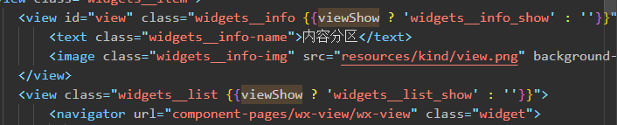
Mustache是啥 - {{}}
名字
简单易用
Mustache是一个logic-less（轻逻辑）模板解析引擎，
它是为了使用户界面与业务数据（内容）分离而产生的，
它可以生成特定格式的文档，通常是标准的HTML文档。
比如小程序里面.wxml中的代码

Slide 5
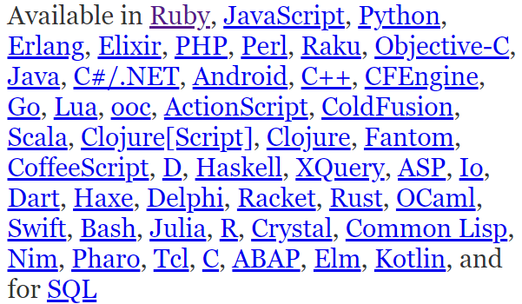
支持的语言

Slide 6
语法
Mustache的模板语法很简单，就那么几个（https://mustache.github.io/mustache.5.html）
{{keyName}}
简单的变量替换。
{{{keyName}}}
keyName: “<b>GitHub</b>”
{{&keyName}}
{{#keyName}} {{/keyName}}
以#开始、以/结束表示区块，它会根据当前上下文中的键值来对区块进行一次或多次渲染。它的功能很强大，有类似if、foreach的功能。
{{^keyName}} {{/keyName}}
该语法与{{#keyName}} {{/keyName}}类似，不同在于它是当keyName值为null, undefined, false时才渲染输出该区块内容。

Slide 7
语法
{{.}}
表示枚举，可以循环输出整个数组
{"hobbies": ['唱歌', '跳舞']}
{{!comments}}
表示注释
Function
{{> partials}}
开始表示子模块，当结构比较复杂时，我们可以使用该语法将复杂的结构拆分成几个小的子模块。

Slide 8
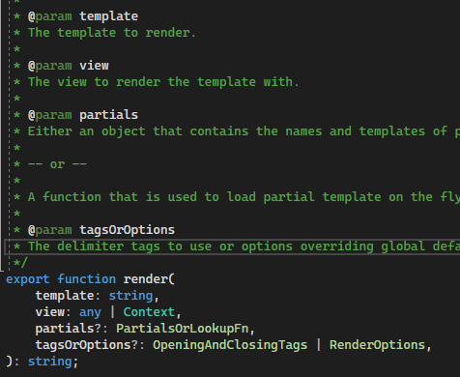
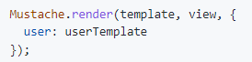
语法-入口函数（js）

Slide 9
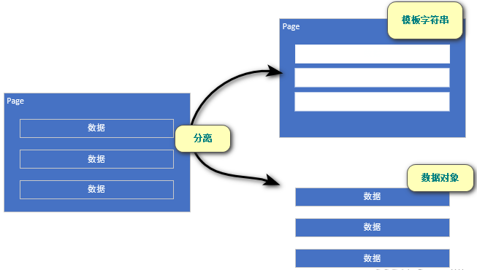
原理

Slide 10
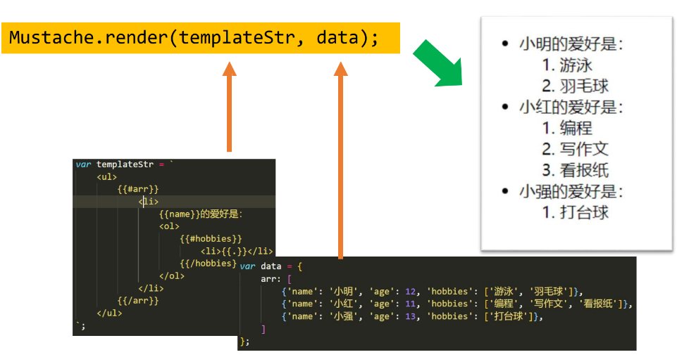
原理

Slide 11
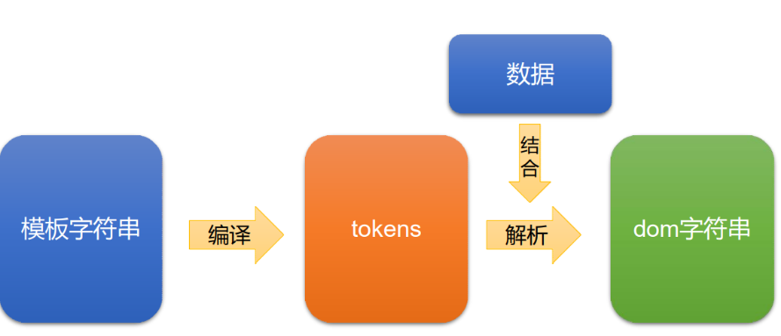
原理-tokens

Slide 12
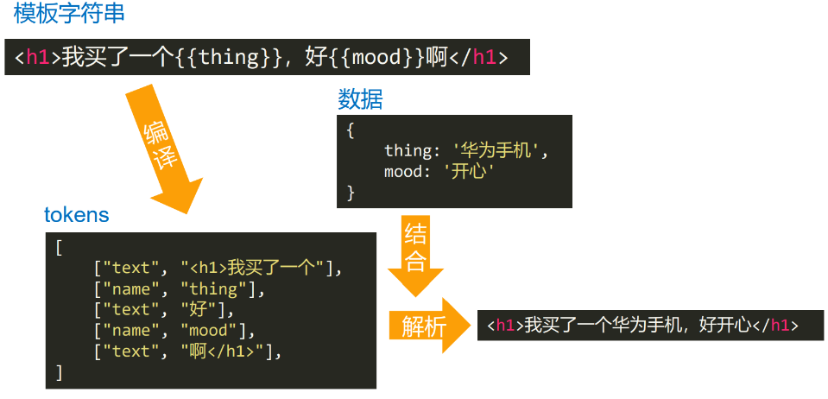
原理-tokens

Slide 13
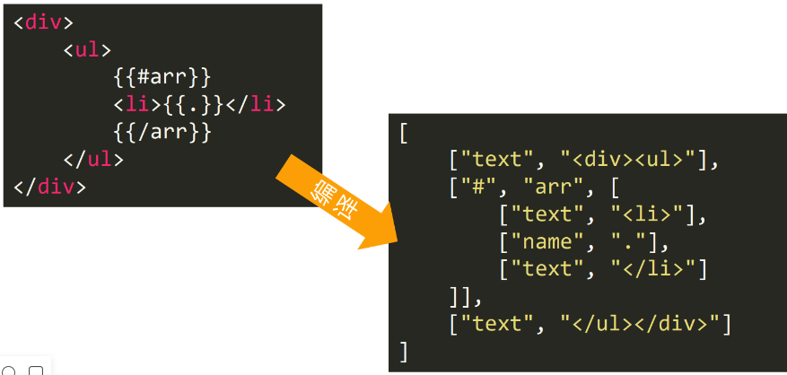
原理-一层嵌套

Slide 14
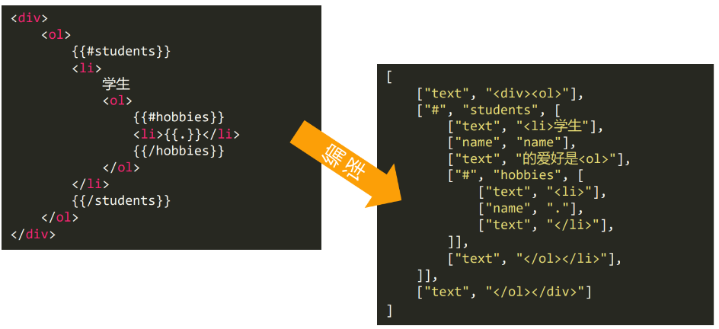
原理-双重嵌套

Slide 15
Demo-模拟小程序的Demo

Slide 16
Demo- Docs-UI
https://learn.microsoft.com/en-us/dotnet/api/?view=net-6.0
https://learn.microsoft.com/en-us/dotnet/api/system.collections.generic.list-1?view=net-6.0
data: yml
template:

Slide 17
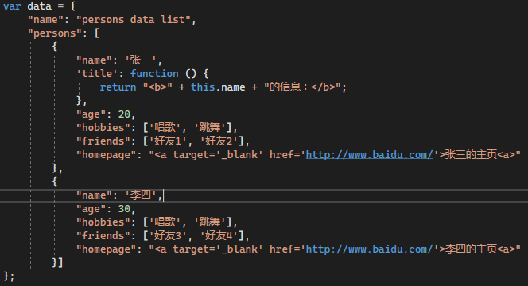
坑

Slide 18
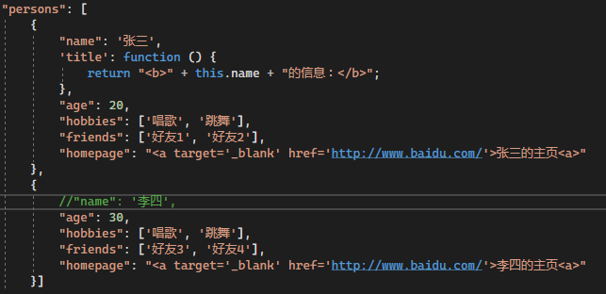
坑

Slide 19
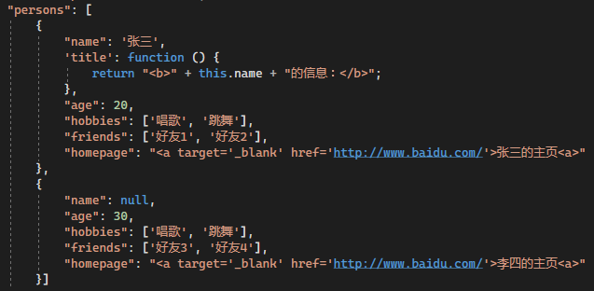
坑

Slide 20
其它引擎框架
XSTL+XML
Handlebars
FreeMarker
Thymeleaf

Slide 21
References:
http://mustache.github.io/
https://mustache.github.io/mustache.5.html
https://www.npmjs.com/package/mustache
https://zhuanlan.zhihu.com/p/36572041
https://github.com/mustache/mustache
https://github.com/janl/mustache.js repo & homepage
https://blog.csdn.net/m0_63657524/article/details/123766803
mustache 模板引擎核心原理
来自 <https://blog.csdn.net/weixin_43734095/article/details/125469531>

Slide 22

PART 03
Thanks

